Slide 1
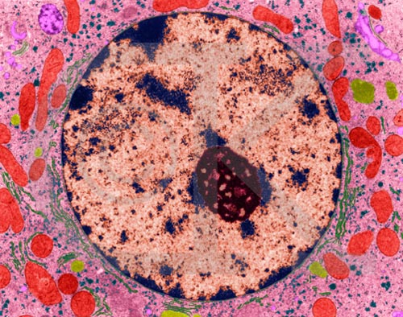
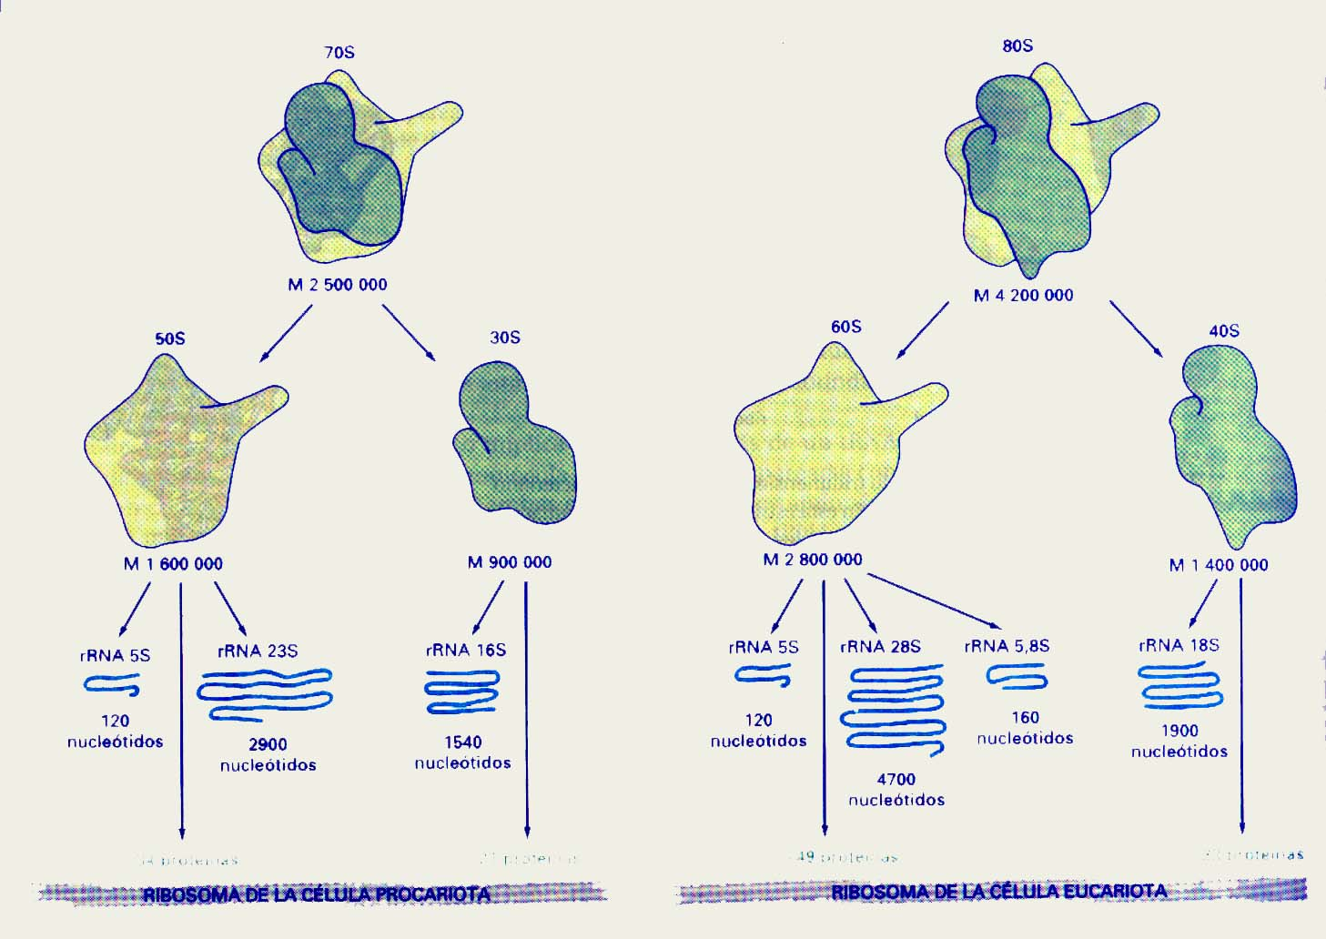
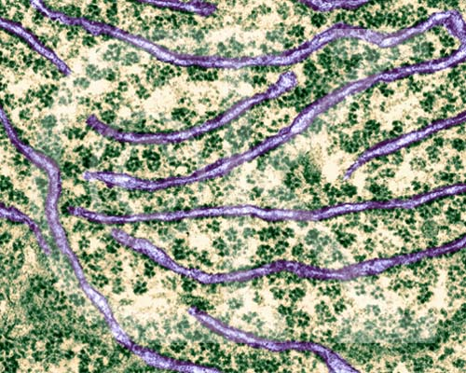
RIBOSOMAS

Slide 2
SON ORGANELOS NO MEMBRANOSOS, GRANULARES SUSPENDIDOS EN EL CITOPLASMA O PUDEN ENCONTRARSE UNIDOS A LA PARED MEMBRANOSA DEL RETICULO ENDOPLASMICO. COMPUESTOS DE PROTEINAS Y MOLECULAS DE RNA.

Slide 3
DIÁMETRO DE ENTRE 15 Y 20 NM, Y UNA LONGITUD DE 25 NM APROXIMADAMENTE
ORGANELOS COMPUESTOS RNAS
Y PROTEINAS ASOCIADAS PARA FORMAR ESTRUCTURAS COMPUESTAS

Slide 4
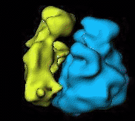
descubiertos en
R I B O S O M A S
se
formados por
1953
Gránulos de Palade
DOS
SUBUNIDADES
LOCALIZAN
no
g. rojo
en
Libres en el citoplasma
MAYOR
MENOR
formados por
Adheridos a RER y MNE
Mitocondrias y cloropl.
ARNr
Proteínas

Slide 5
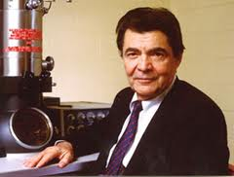
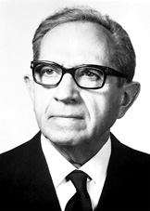
HISTORIA
30´sAlbert Claude George Palade
Macrosoma 1953- MICROSCOPIO
ELECTRONICO

Slide 6
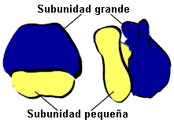
estan compuesto por una subunidad grande y una pequeña, que se elaboran en el nucléolo y se descargan como entidades separadas hacia el citosol

Slide 7
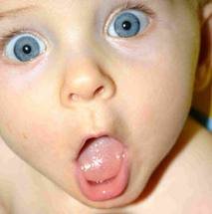
¿CUÁL ES SU FUNCION?
LOS RIBOSOMAS SON MUY IMPORTANTES!
Los ribosomas son los orgánulos encargados de la síntesis de proteínas, en un proceso conocido como traducción. La información necesaria para esa síntesis se encuentra en el ARN mensajero (ARNm), cuya secuencia de nucleótidos determina la secuencia de aminoácidos de la proteína; a su vez, la secuencia del ARNm proviene de la transcripción de un gen del ADN. El ARN de transferencia lleva los aminoácidos a los ribosomas donde se incorporan al polipéptido en crecimiento.

Slide 8
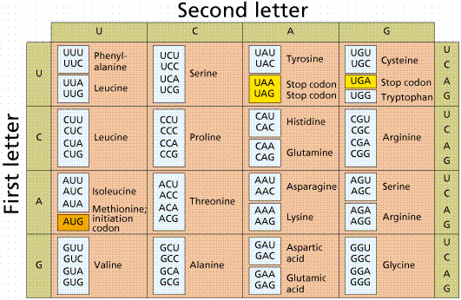
Los ribosomas traducen el código genético y ensamblan los aminoácidos que forman las proteínas

Slide 9
SINTETIZAN LAS SIGUIENTES PROTEÍNAS:
PROTEÍNAS QUE FORMARÁN PARTE DEL CITOSOL.
PROTEÍNAS QUE CONSTRUIRÁN LOS ELEMENTOS ESTRUCTURALES.(PERIFERICAS -A LA MEMBRANA PLASMATICA)
PROTEÍNAS INTERIORES DEL PEROXISOMA (CATALASAS)
PROTEÍNAS NUCLEARES (HISTONAS, PROTEÍNAS DE LA LÁMINA, ETC.).

Slide 11
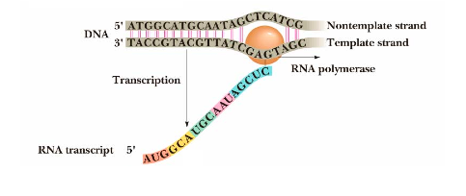
Transcripción* Proceso de síntesis de ARN.* Mecanismo celular por el cual la información genética contenida en el ADN es transferida a una molécula de ARN.

Slide 12
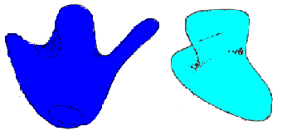
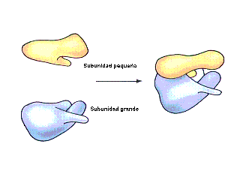
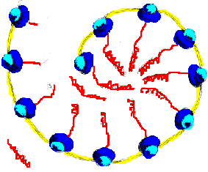
RIBOSOMA EUCARIOTA 80 S
22 nm
32 nm
40 S
FUNCIÓN: Síntesis de proteínas
60 S

